Slide 1
Bot gridowy z sentymentem
Michał Szkil, Jacek Wnorowski, Michał Nieznański

Slide 2
Co się działo w międzyczasie?
Debugowanie bota
Błędy związane z kryzysem kryptowalutowym
Dodanie modułu z sentymentem
Rywalizacja dwóch botów

Slide 3
Charakterystyka botów
Oba z zaaplikowanym modułem sentymentu
Slow:
Odległości na gridzie: co 250 BTCUSDT
Częstotliwości transakcji: co 10 minut
Fast:
Odległości na gridzie: co 100 BTCUSDT
Częstotliwości transakcji: co 10 sekund

Slide 4
Wyniki
Rynek: 5,14%
Bot fast
Bez opłat: 3,8%
Z opłatami: -1,77%
Bot slow
Bez opłat: 3,4%
Z opłatami: 3,05%
Sumaryczne opłaty:
Slow: 140,5 USDT
Fast: 2219 USDT

Slide 5
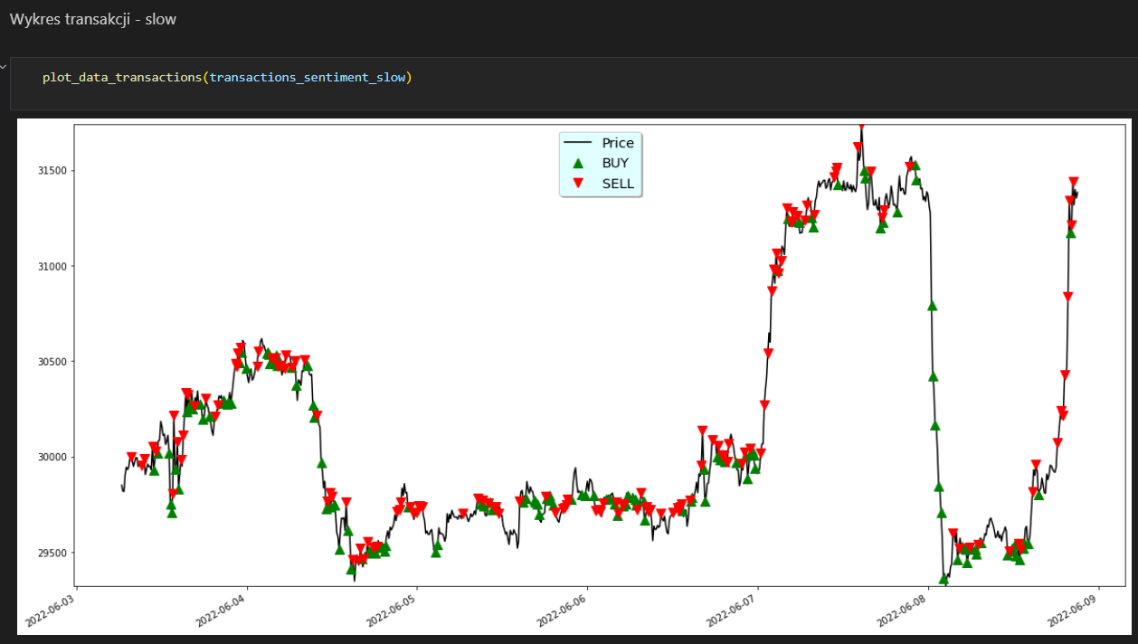

Slide 6
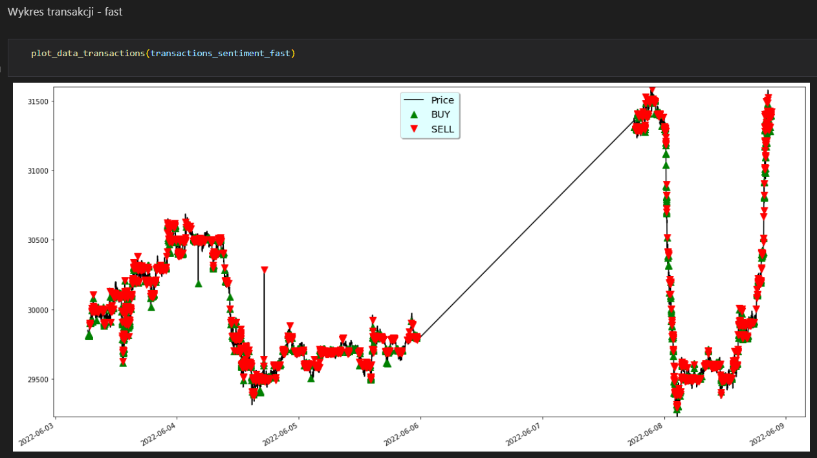

Slide 7
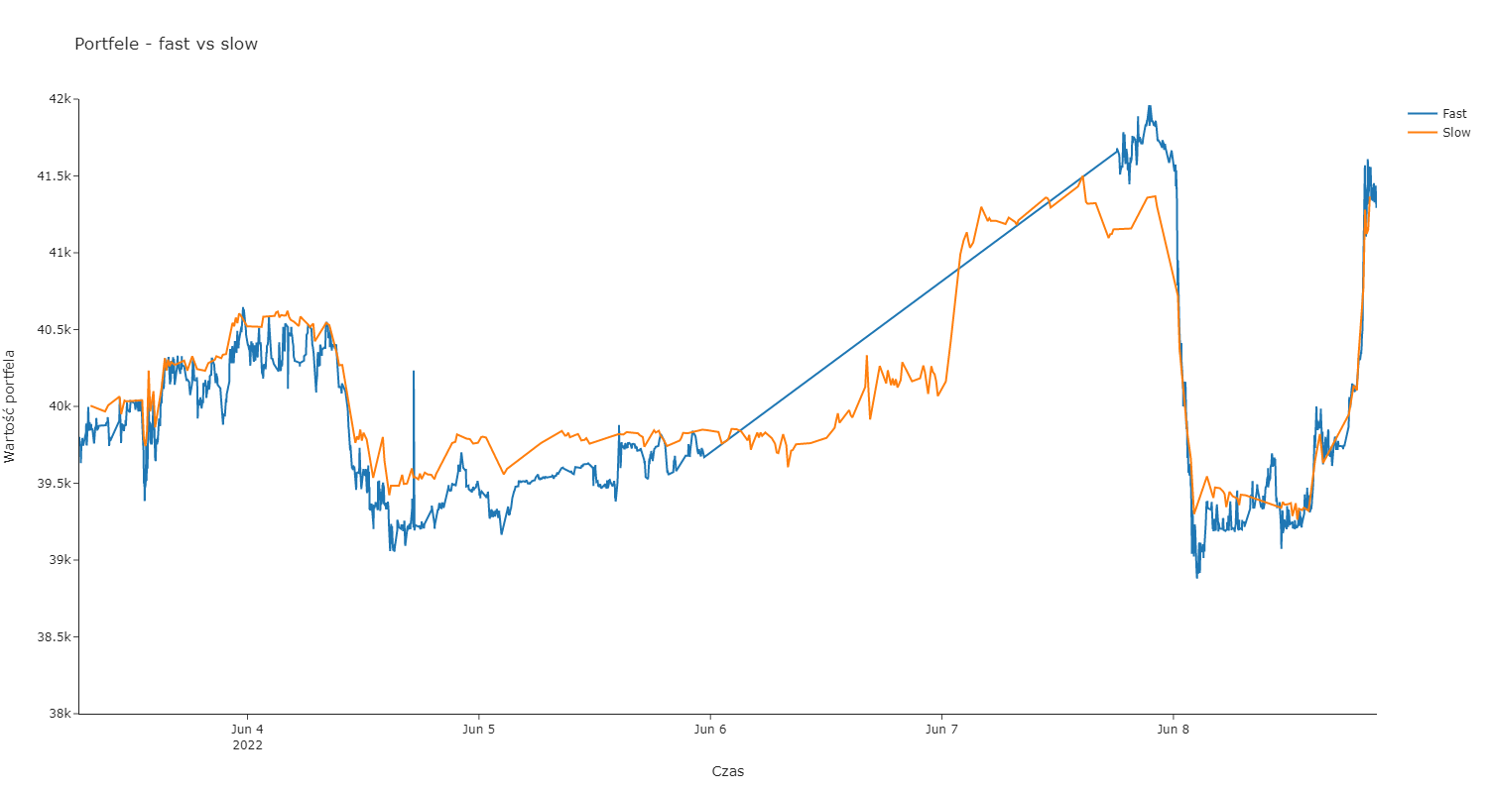

Slide 8
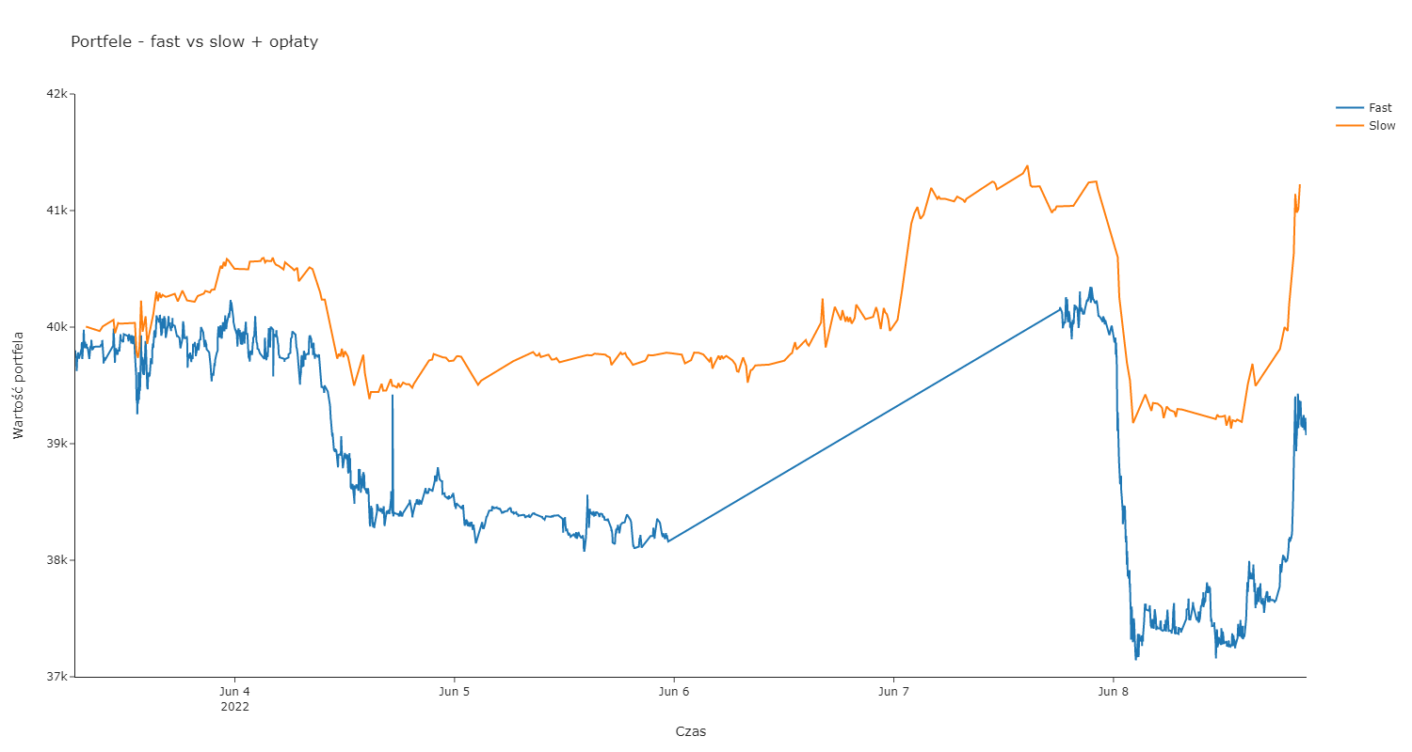

Slide 9
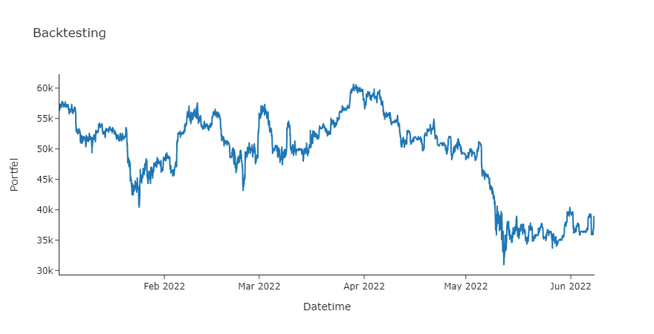
Backtesting: -31% w pół roku (bez sentymentu, ustawienia slow) Rynek: -33%

Slide 10
KONIEC

